Slide 1

Släktföreningen Schulman r.f.
SLÄKTMÖTE 16. 6. 2013
Föredrag
TVÅ VAPENSTÄMPLAR
Tauno Schulman

Slide 2
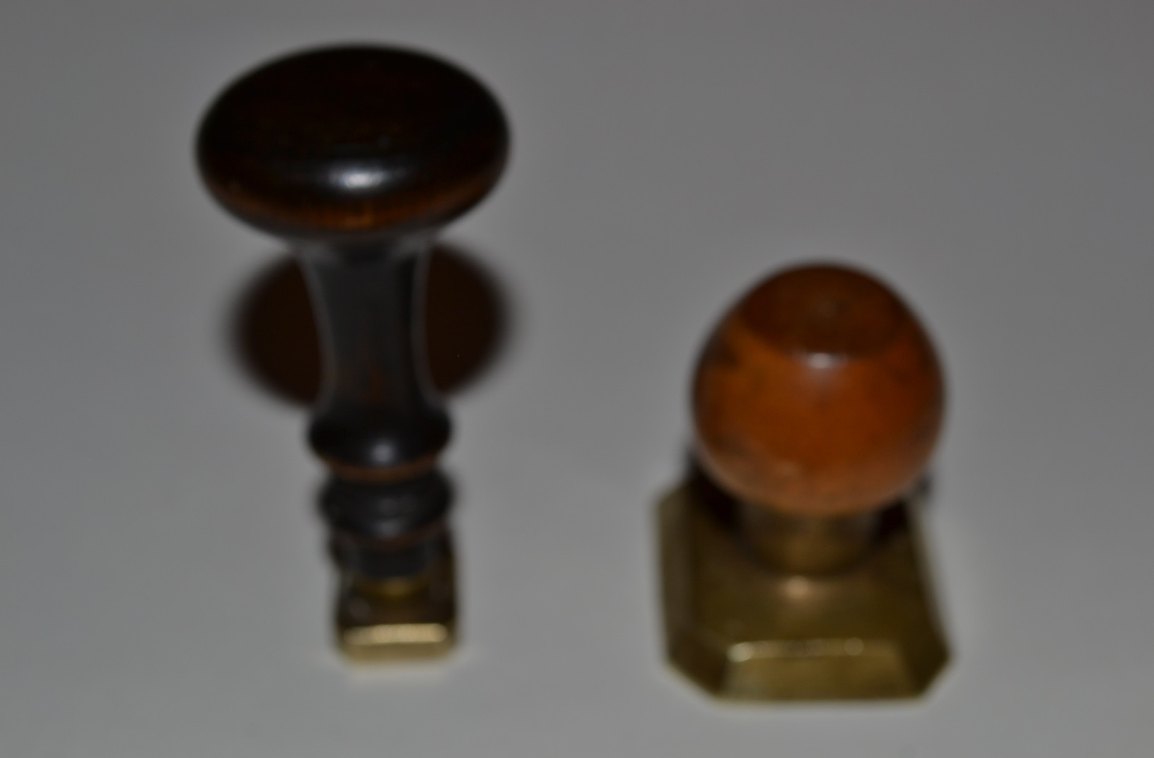
2 VAPENSTÄMPLAR
Schulman och Bosin

Slide 3
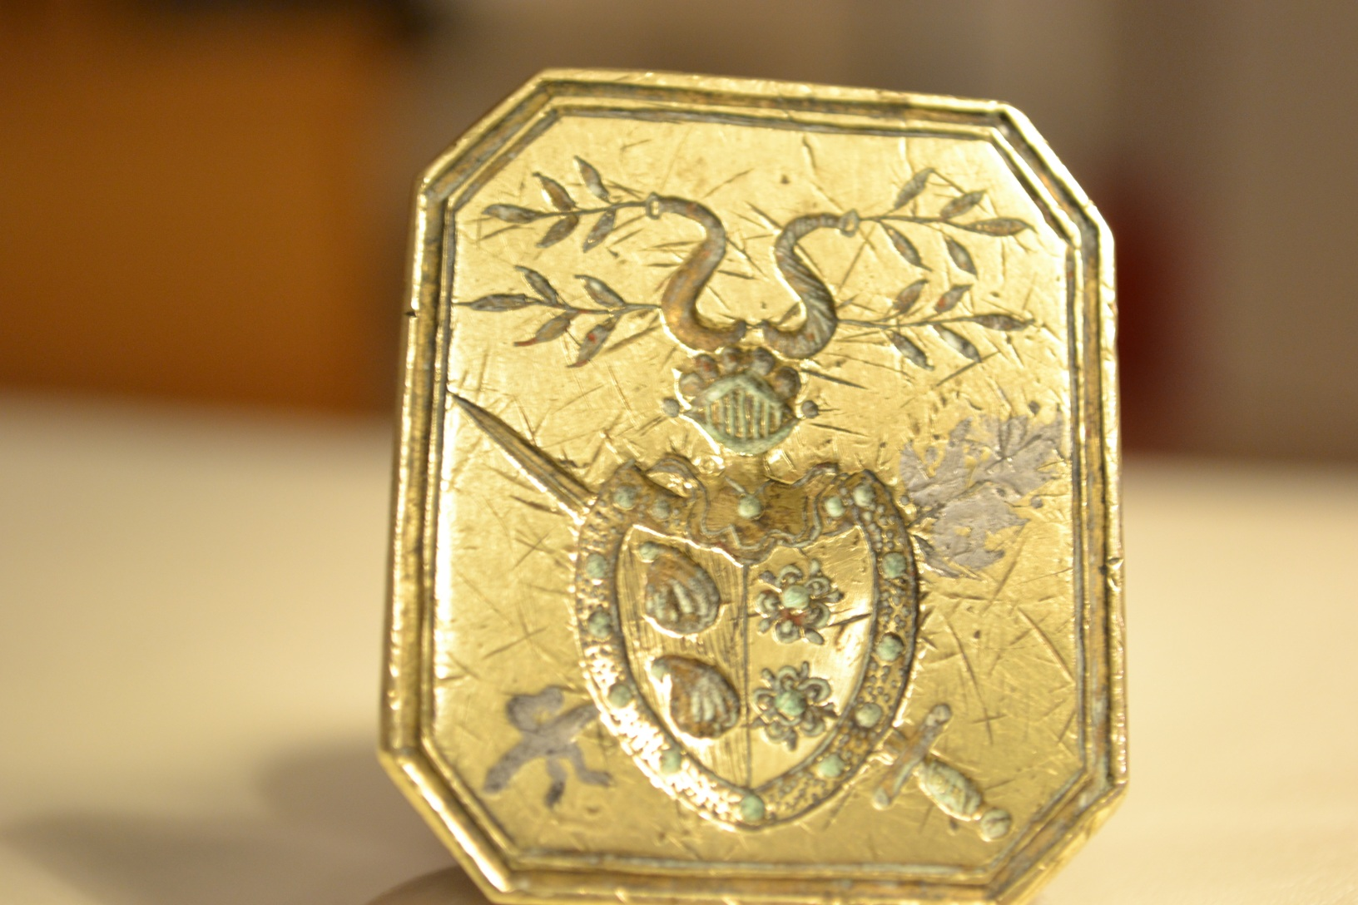
Bosins vapenstämpel

Slide 4
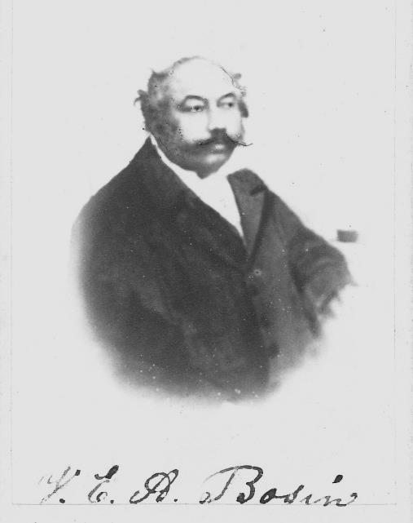
Viktor Erik Amadeus Bosin

Slide 5
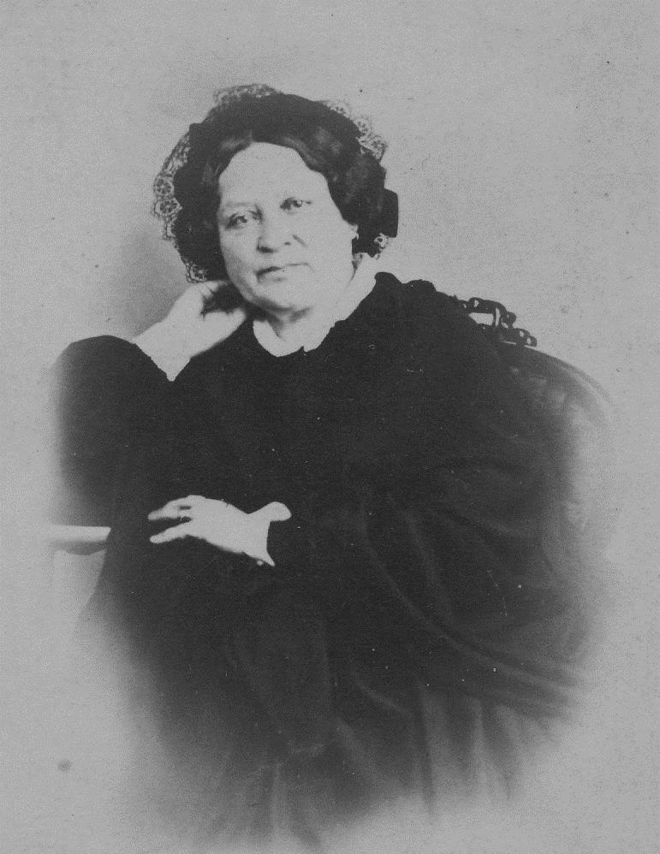
Frederika Bosin f. Schulman

Slide 6
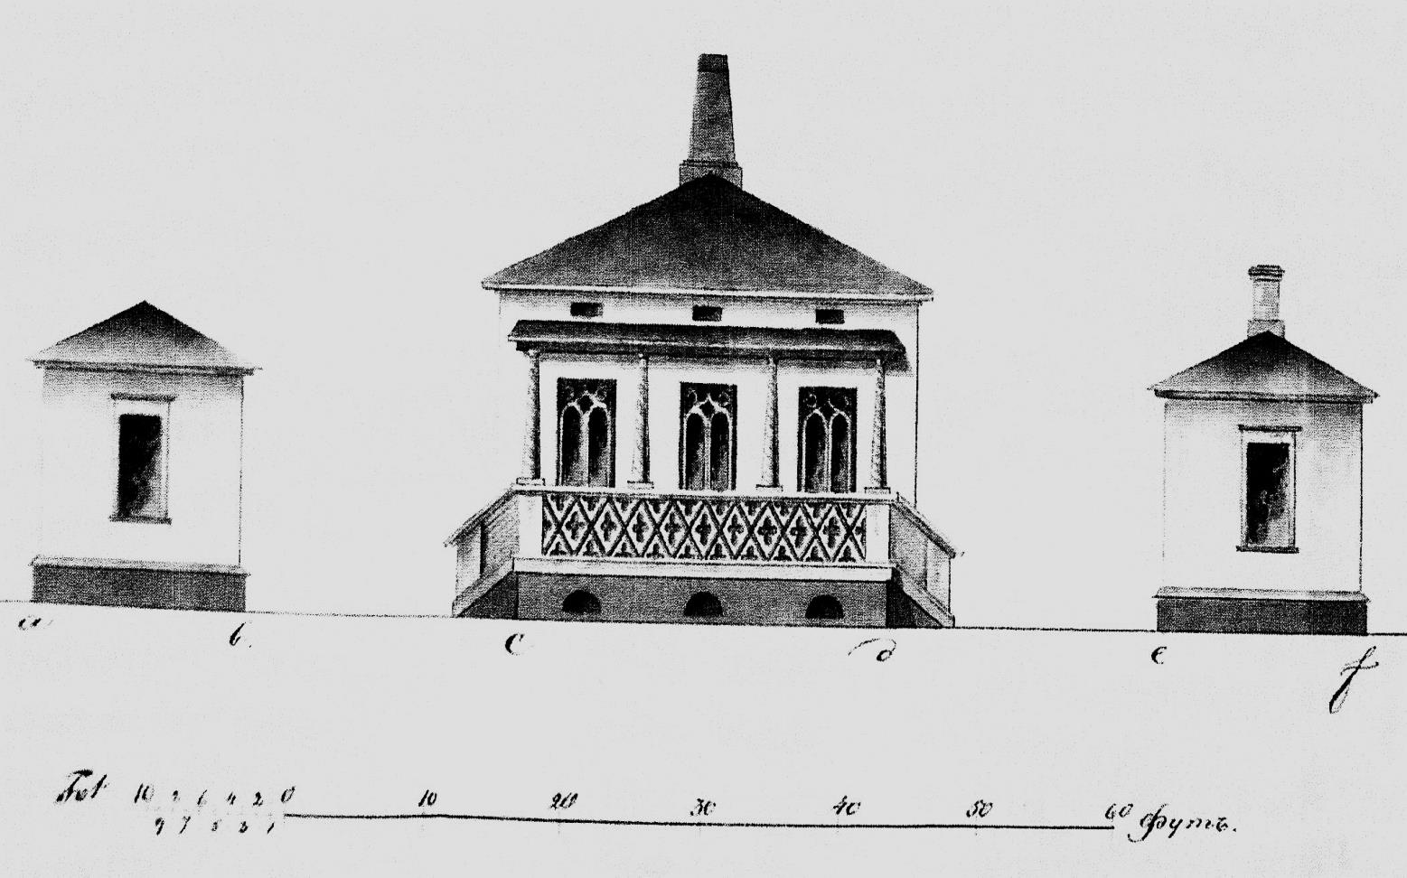
V. E. A. Bosin: Villa i Wiborg

Slide 7
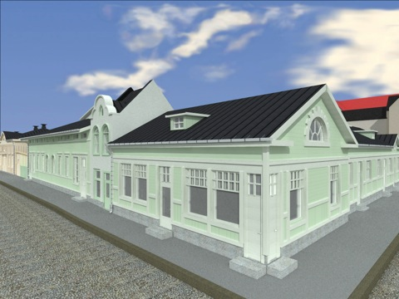
V. E. A. Bosin: Bostadshus 1856

Slide 8
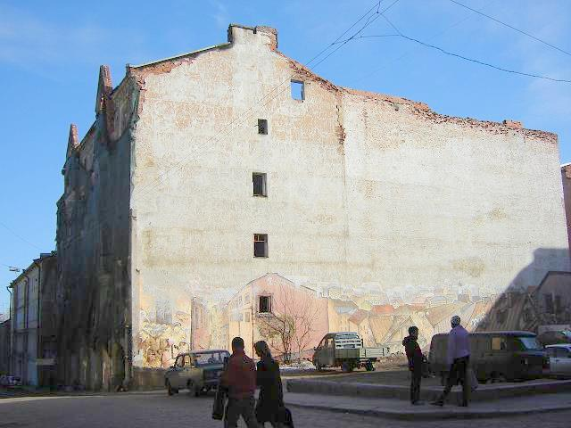
V. E. A. Bosin: Slottsgatan 9

Slide 9
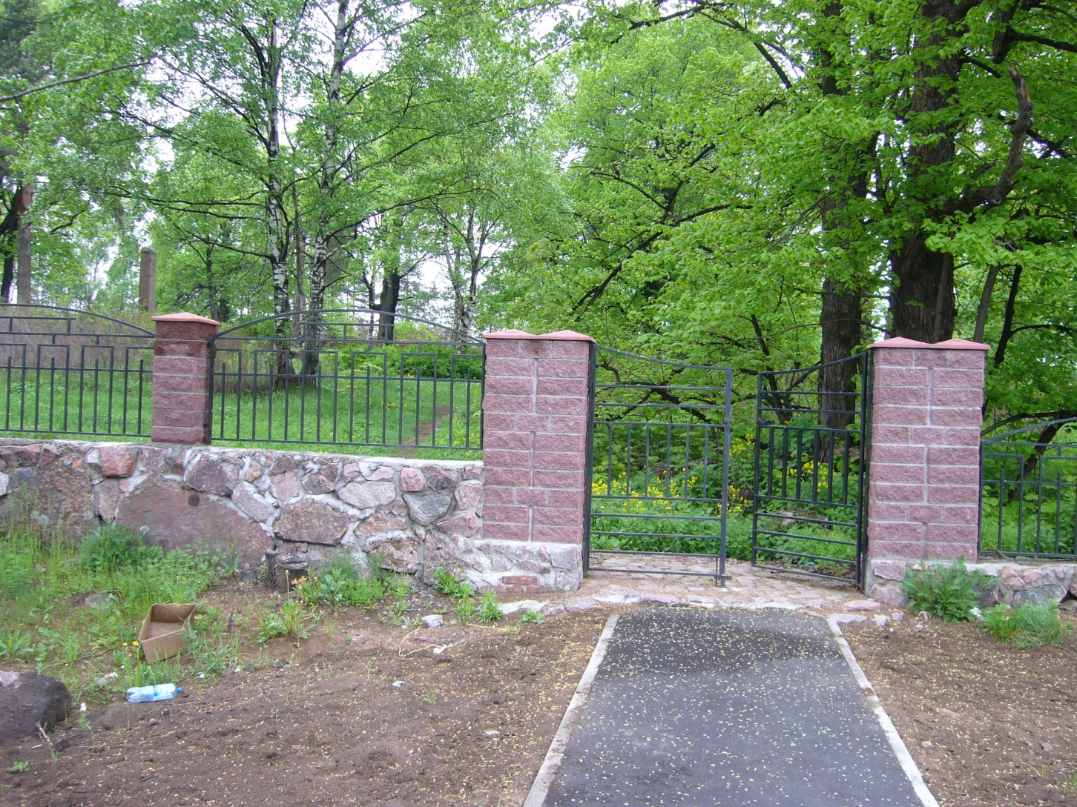
Ristimäki begravningsplats

Slide 10
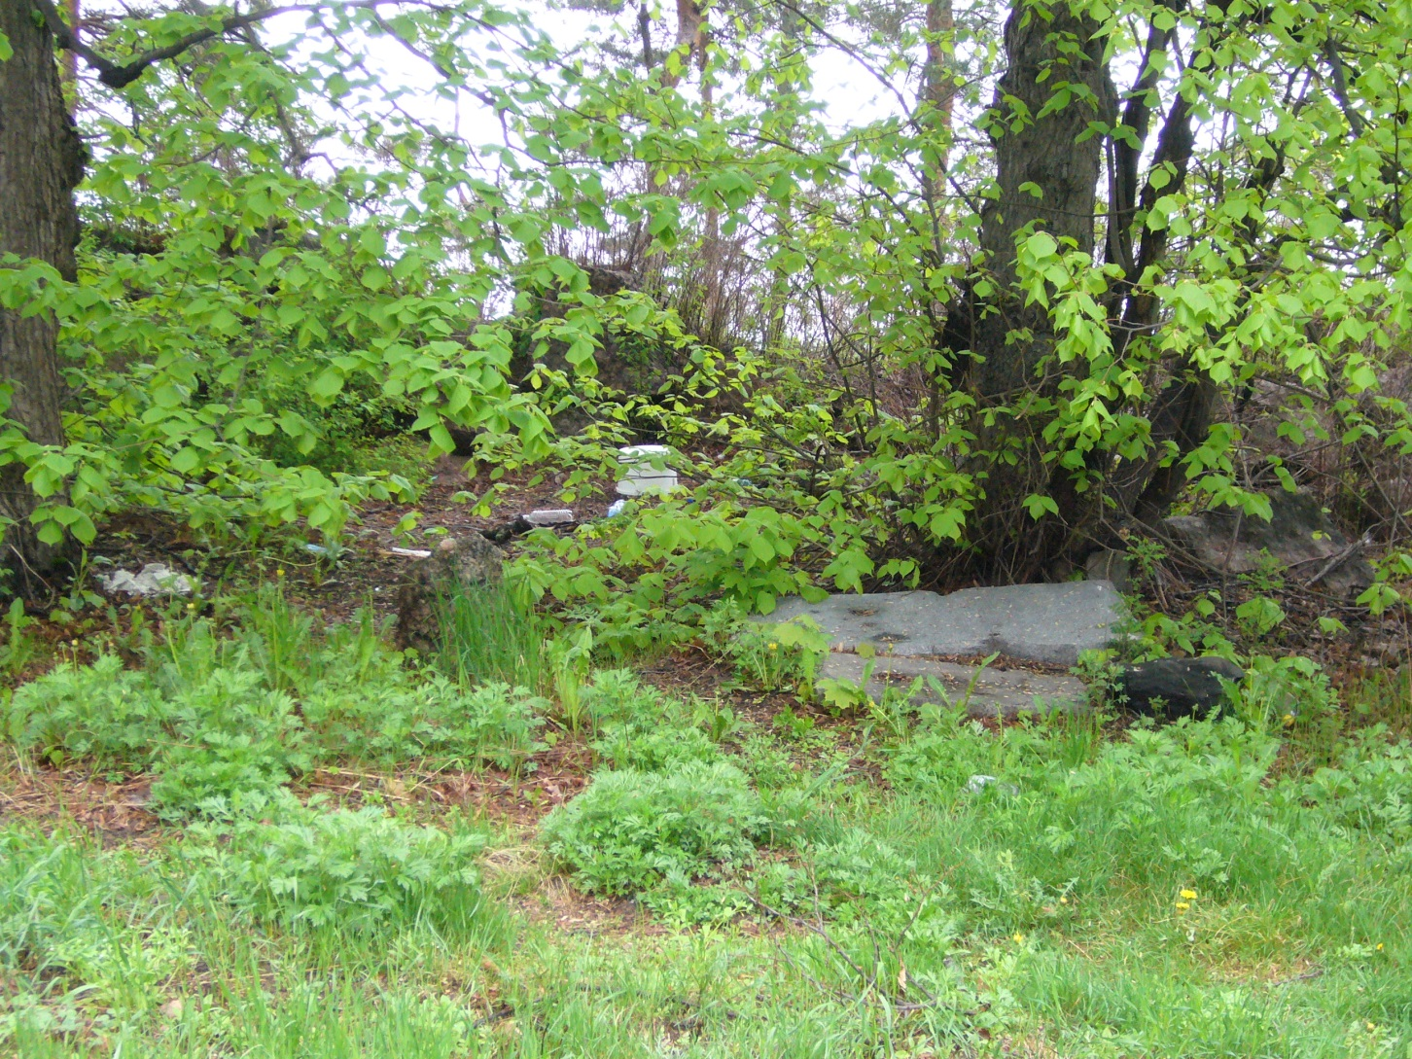
Ristimäki begravninsplats

Slide 11

Bosins stempel med ett svärd

Slide 12
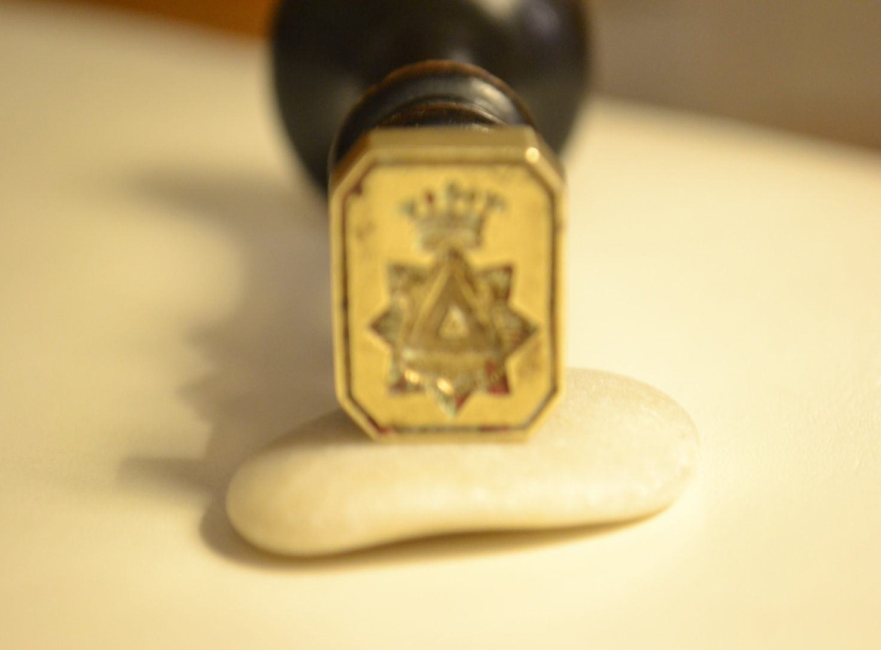
Schulmans vapenstämpel

Slide 13
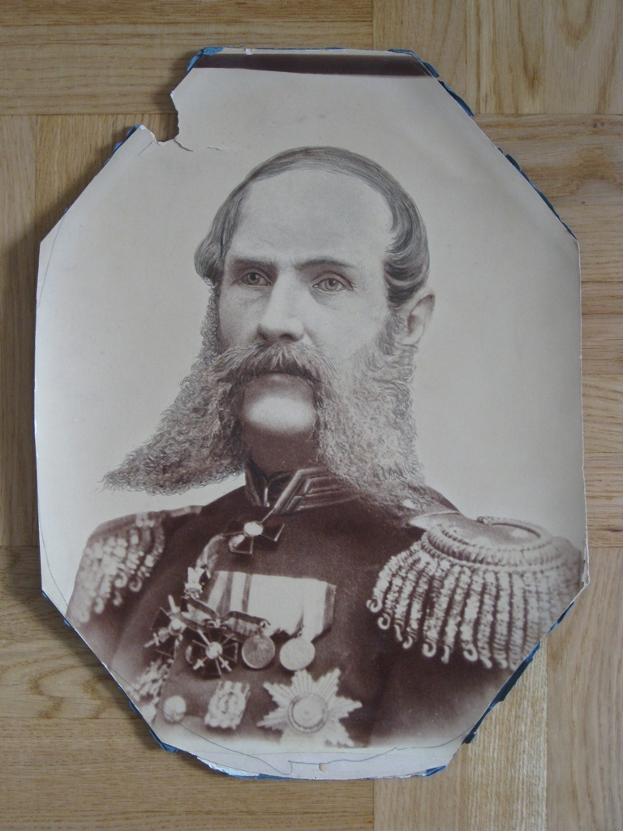
Alexander Leonard Carl Schulman

Slide 14
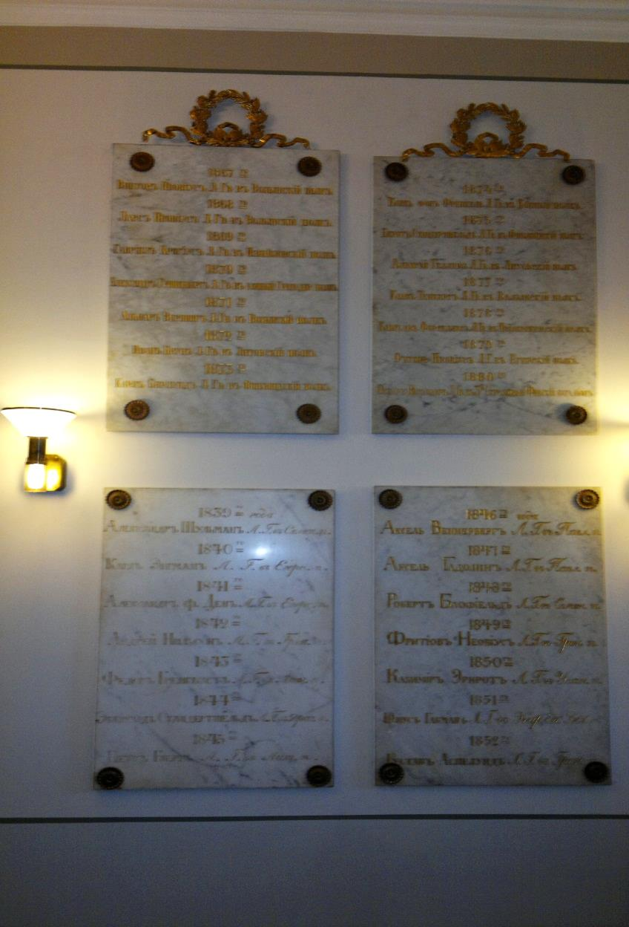
Kadettskolans primustavlor

Slide 15
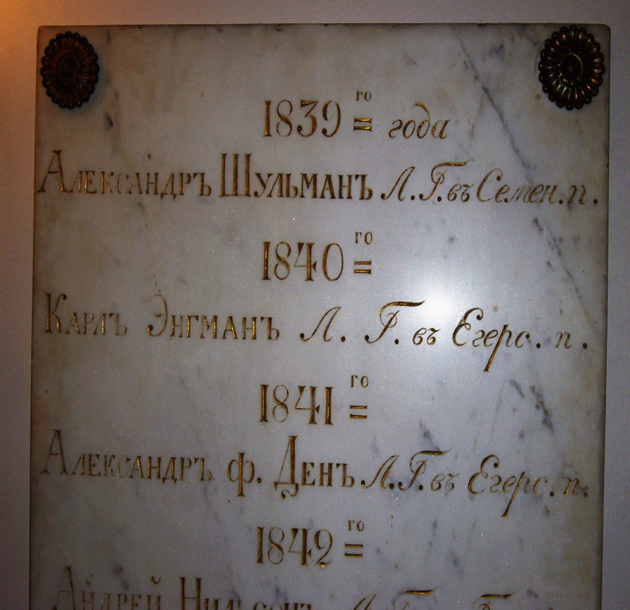
Kadettskolans primustavla

Slide 16
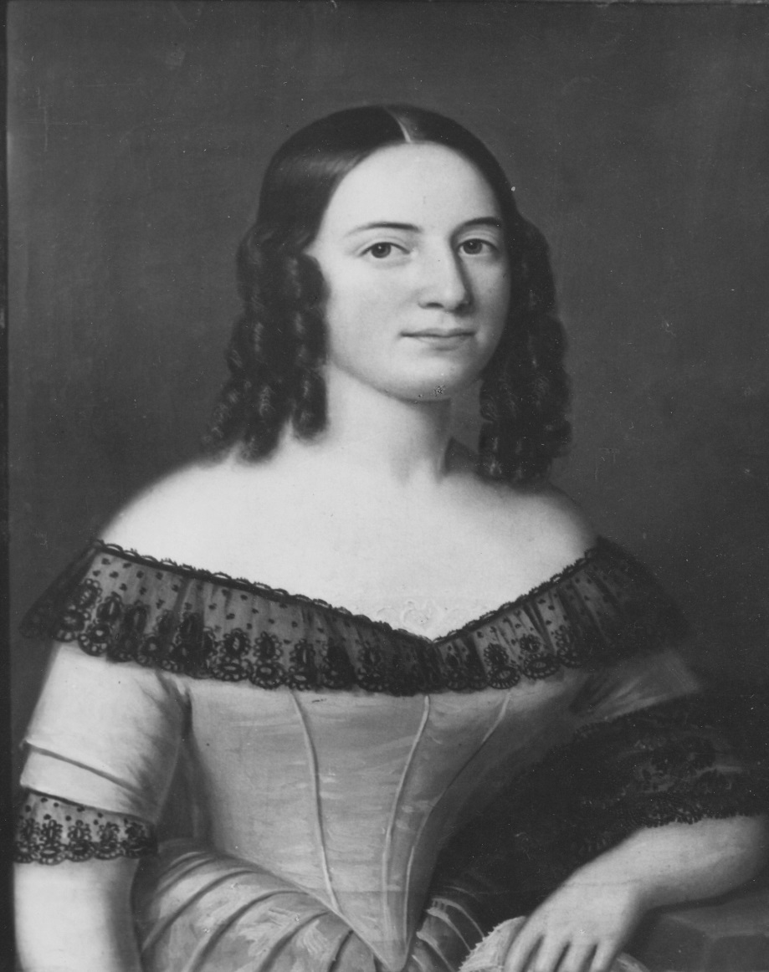
Pauline Schulman f. Glansenstjerna

Slide 17
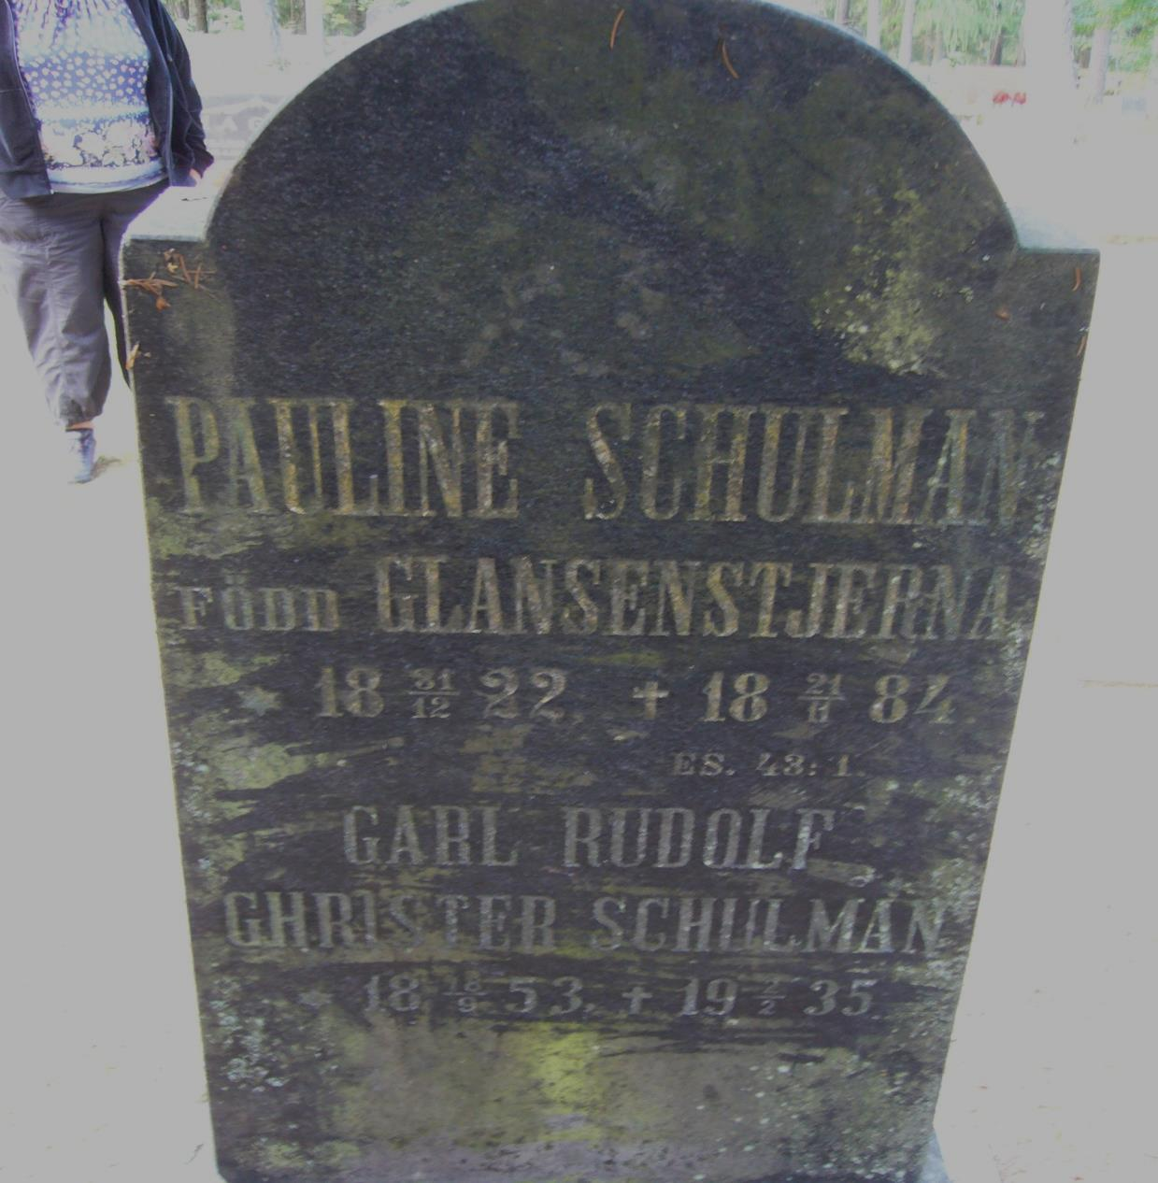
Pauline Schulmans gravsten

Slide 18
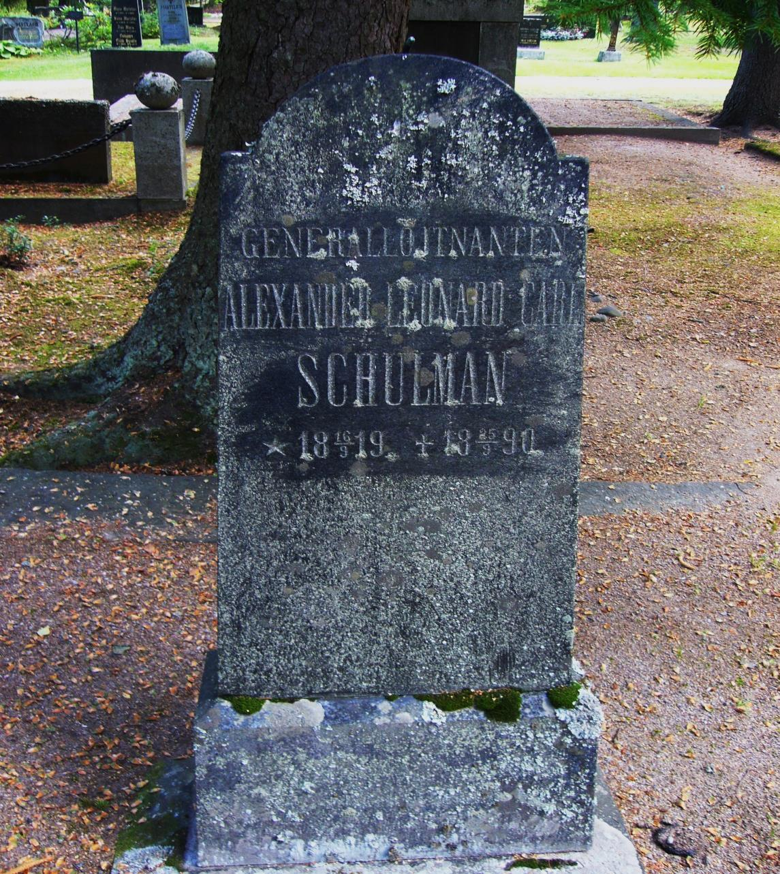
Alexander Schulmans gravsten

Slide 19
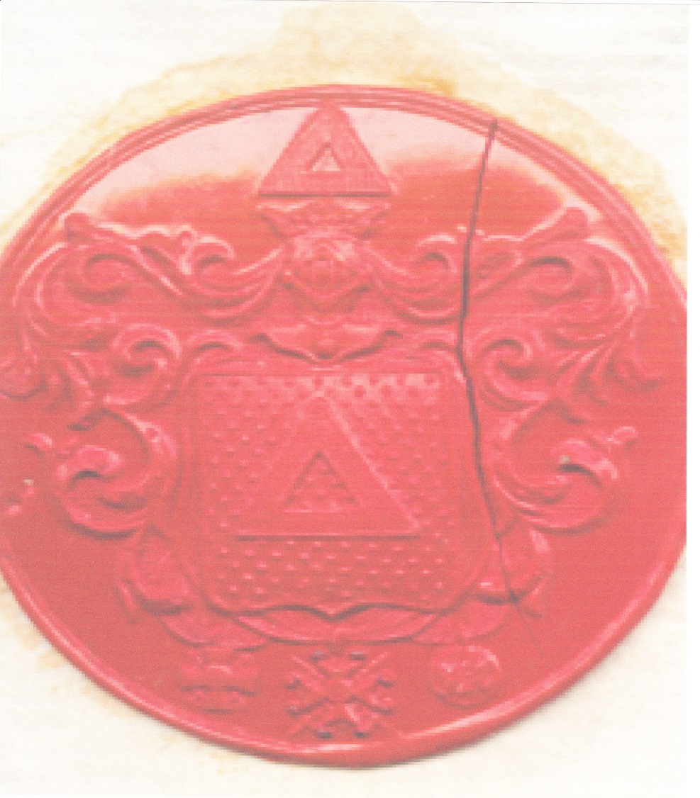
Alexander Schulmans sigil

Slide 20
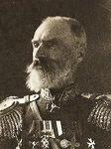
Carl August Schulman

Slide 21
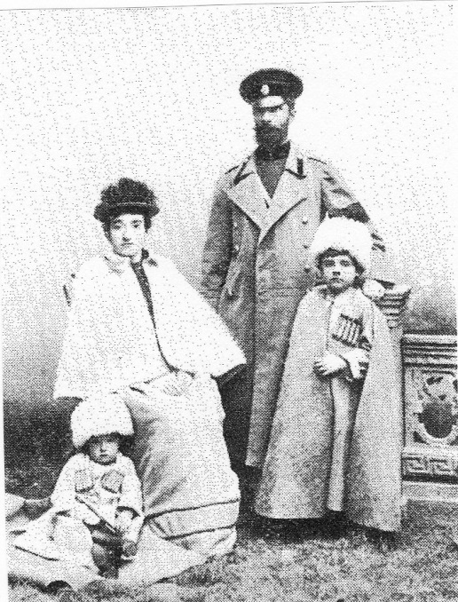
Karl August Schulman med familjen

